Slide 1
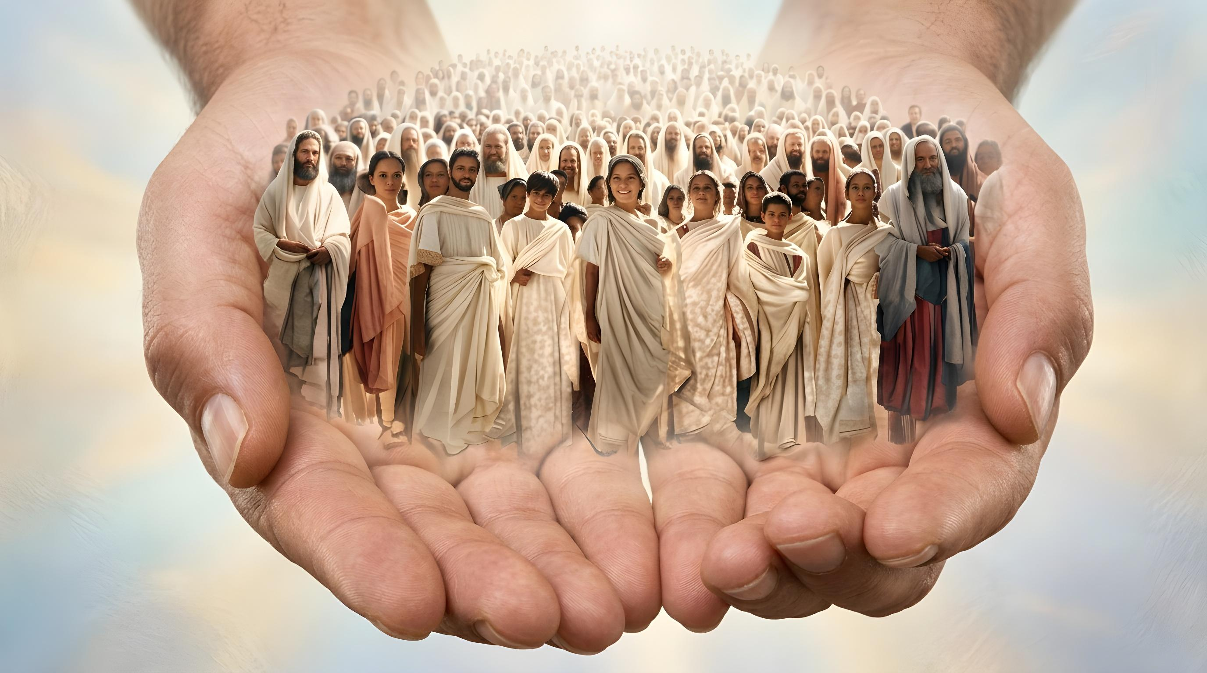
GRAÇA, AMOR E COMUNHÃO
Lição 13 de 26 de setembro de 2026

Slide 2

«A graça do Senhor Jesus Cristo, o amor de Deus e a comunhão do Espírito Santo estejam com todos vocês. Amém»
(2 Coríntios 13:14)

Slide 3

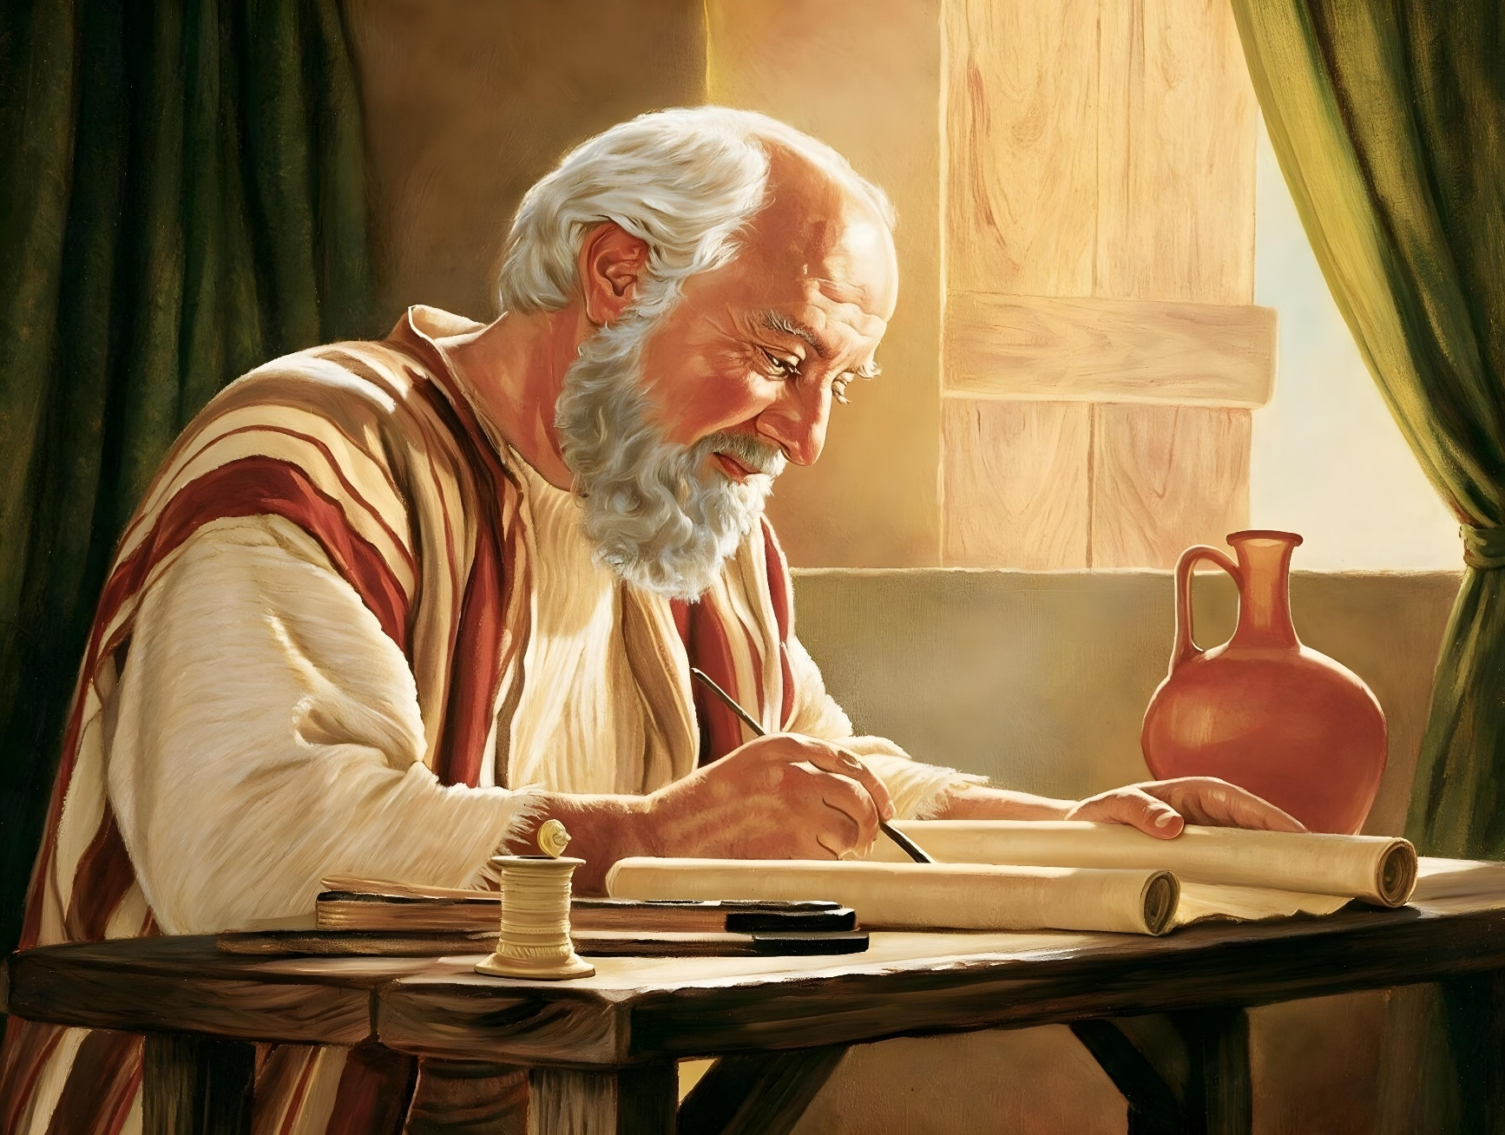

A fórmula mais comum nas despedidas das cartas de Paulo, usada com pequenas variações em 13 de suas 14 epístolas, é: "A graça de nosso Senhor Jesus Cristo esteja convosco” (Rom. 16:24; 1Co. 16:23; Gál. 6:18; Ef. 6:24; Flp. 4:23; Col. 4:18; 1Ts. 5:28; 2Ts. 3:18; 1Tim. 6:21; 2Tim. 4:22; Tit. 3:15; Flm. 1:25; Heb. 13:25).
No entanto, na segunda carta aos Coríntios, ele faz uma exceção importante. Sua despedida inclui a graça, o amor e a comunhão de todas as pessoas da Divindade: o Filho, o Pai e o Espírito Santo (2Co. 13:14).
“A Graça do Senhor Jesus Cristo”
“O Amor de Deus”
“A Comunhão do Espírito Santo”
“Esteja com todos vocês”

Slide 4


“A GRAÇA DO SENHOR JESUS CRISTO”
"Pois vós conheceis a graça de nosso Senhor Jesus Cristo, que por vossa causa ele se tornou pobre, embora fosse rico, para que vós, pela pobreza dele, podeis ficar rico” (2 Coríntios 8:9)
Paulo começa e termina sua segunda carta aos Coríntios com uma referência à graça de Jesus
(2 Coríntios 1:2; 13:14). Do que consiste essa graça?
Ele deixou as riquezas eternas do céu e ficou pobre para nos fazer herdeiros de suas riquezas
(2Co. 8:9)
Ele caminhou pelo nosso mundo para que pudéssemos conhecê-lo, amá-Lo e imitá-lo (Jo. 15:12)
Ele se humilhou e tornou-se obediente até a morte, para perdoar nossos pecados e nos dar a vida eterna (Flp. 2:8)
O que acontece conosco que recebemos sua graça?
Somos justificados (Rom. 3:24; Efe. 1:7)
Celebramos a esperança (Rom. 5:2)
Recebemos o poder de Cristo (2Co. 12:9)
O pecado não nos governa (Rom. 6:14)
Vamos reinar em vida com Jesus (Rom. 5:17, 21)

Slide 5


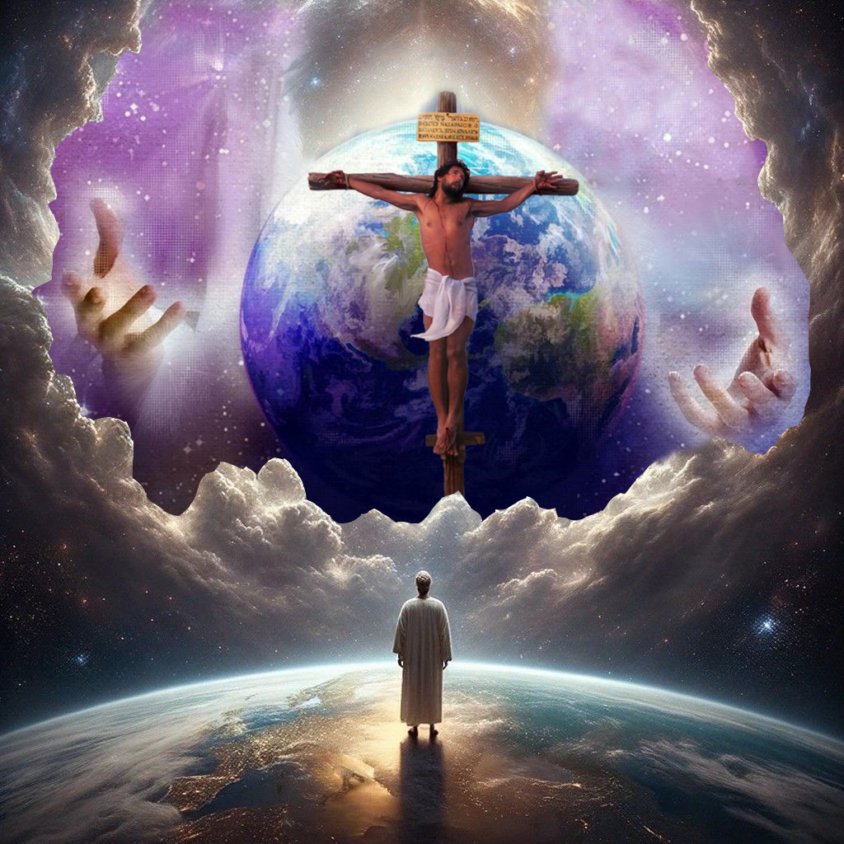

“O AMOR DE DEUS” (1)
“Quem não ama não conhece a Deus; pois Deus é amor” (1 João 4:8)
A Bíblia declara enfaticamente que Deus é amor
(1 João 4:8). Ele derramou esse amor por toda a Sua criação. Podemos vê-lo em nossos próprios corações; na relação entre pais e filhos; nas belas flores; nos pássaros melodiosos; …
Paulo ensinou aos Coríntios (e a nós, claro) que o amor constrói (1 Coríntios 8:1); que nada tem valor sem amor (1 Coríntios 13:1-3); e que tudo deve ser feito com esse amor que emana de Deus (1Co. 16:14).
Mas, sem dúvida, a maior expressão do amor de Deus pode ser vista na entrega de Jesus como um sacrifício pelos nossos pecados (Jo. 3:16).
Esse exemplo nos leva a agir com os outros com o mesmo amor que Deus nos mostrou (1Jo. 3:16)

Slide 6

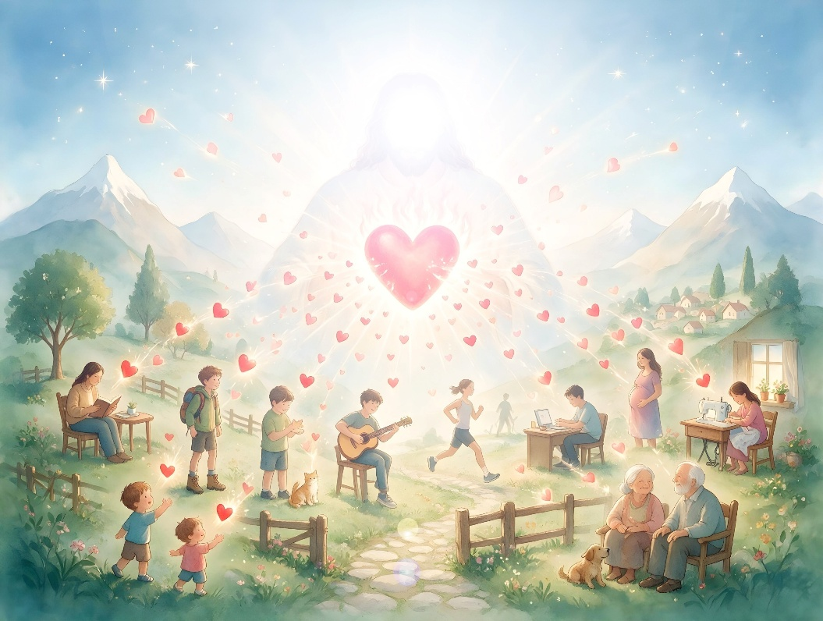
“O AMOR DE DEUS” (2)
“Finalmente, irmãos, alegrem-se, sejam aperfeiçoados, confortados, estejam de uma só mente e vivam em paz; e o Deus da paz e do amor estará convosco” (2 Coríntios 13:11)
Paulo apresenta Deus de uma forma multifacetada:
Que Dios el Padre nos da su amor (1Jn. 3:1)
Que Dios Cristo nos llena de toda plenitud con su amor (Ef. 3:19)
Que Deus Espírito Santo derrame Seu amor sobre nós (Rom. 5:5)
“Deus da paciência” (Rom. 15:5)
“Deus da esperança” (Rom. 15:13)
“Deus da paz” (Rom. 15:33)
“Deus [...] das misericórdias” (2 Co. 1:3a)
“Deus de toda consolação” (2Co. 1:3b)
“Deus [...] do amor” (2Co. 13:11)
Deus não só possui todas essas características, mas Ele é a fonte de onde todas elas emanam para nós.
Como vimos, Deus é amor, mas Ele também é o Deus do amor, isto é,:

Slide 7

“A COMUNHÃO DO ESPÍRITO SANTO”
“A graça do Senhor Jesus Cristo, o amor de Deus e a comunhão do Espírito Santo estejam com todos vocês. Amém” (2 Coríntios 13:14)
Paulo deseja que você esteja conosco: a graça de uma Pessoa (o Senhor Jesus Cristo); o amor de uma Pessoa (Deus); e a comunhão de um poder ou de uma Pessoa? (2 Cor. 13:14). Por simples consistência, Paulo está falando de uma Pessoa (o Espírito Santo), e não de um poder.
Capacitar pessoas para a missão
(1Co. 2:4)
Ele nos revela as coisas profundas de Deus
(1Co. 2:10)
Ele nos ensina(1Co. 2:13)
Habite em Nós (1Co. 3:16)
Cooperar com Cristo para nossa justificação (1Co. 6:11)
Conceder dons espirituais (1Co. 12:7-11)
Nos sela para a salvação (2Co. 1:22)
Imprima a lei em nossos corações (2Co. 3:3)
Nos dá uma nova vida em Cristo (2Co. 3:6)
Isso nos dá liberdade do pecado (2Co. 3:17)
Em suas mais de 40 referências ao Espírito Santo nas cartas aos Coríntios, Paulo o apresenta com qualidades pessoais, e não como uma mera força emanada de Deus:

Slide 8

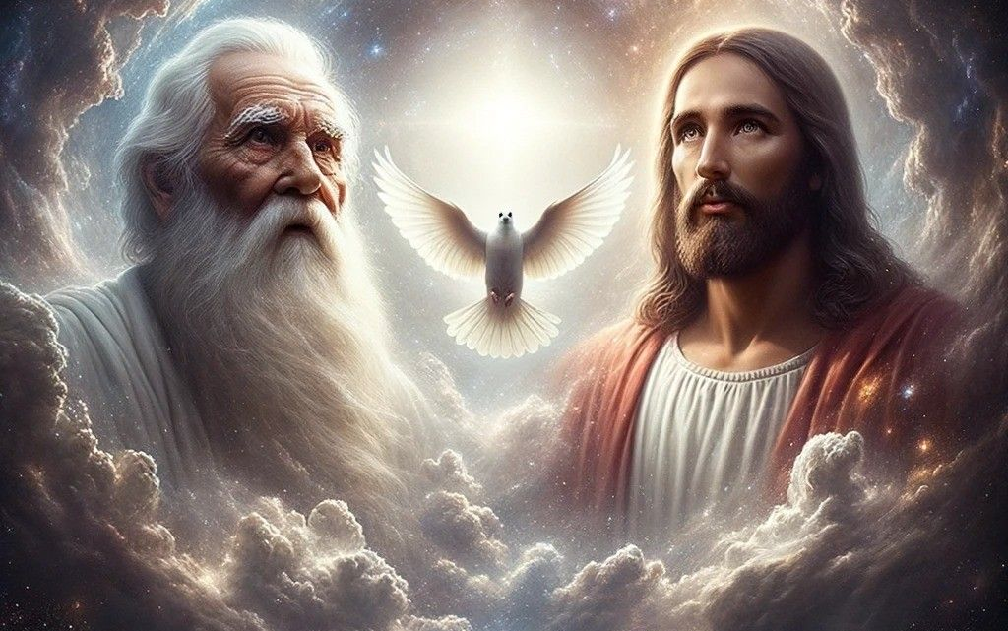
“ESTEJA COM TODOS VOCÊS”
“segundo a previsão de Deus Pai, pela obra santificadora do Espírito, obedecer a Jesus Cristo e ser redimido por seu sangue: Que a graça e a paz abundem em vocês” (1 Pedro 1:2 NVI)
Embora estejamos acostumados a nos referir à Trindade (três Pessoas divinas, um só Deus) na ordem "Pai, Filho, Espírito" (Mateus 28:19), Paulo o apresenta como "Filho, Pai, Espírito" (2 Cor. 13:14), e Pedro como "Pai, Espírito, Filho" (1P. 1:2).
Não há hierarquia entre eles, cada um simplesmente assume um papel diferente no plano de salvação, mas todos compartilham as mesmas características e propósitos.
A GRAÇA
Do Pai (1Co. 1:3)
Do Filho (1Co. 1:3)
Do Espírito (Heb. 10:29)
O AMOR
Do Pai (1Jo. 2:15)
Do Filho (Rom. 8:35)
Del Espírito (Rom. 15:30)
A COMUNHÃO
Do Pai (1Jo. 1:3)
Do Filho (1Jo. 1:3)
Do Espírito (Flp. 2:1)
Paulo conclui sua carta, então, desejando que a graça, o amor e a comunhão de toda a Divindade estejam com todos nós.(2Co. 13:14)

Slide 9

E. G. W. (Evangelismo, p. 446)
“O Pai é toda a plenitude da Divindade no corpo, e é invisível aos olhos mortais.
O Filho é toda plenitude da Divindade manifestada. […]
O Consolador que Cristo prometeu enviar após ascender ao céu é o Espírito em toda a plenitude da Divindade, manifestando o poder da graça divina a todos que recebem Cristo e creem nele como Salvador pessoal. Há três pessoas vivas no trio celestial. Em nome desses três grandes poderes — o Pai, o Filho e o Espírito Santo — aqueles que recebem Cristo pela fé são batizados, e esses poderes colaborarão com os súditos obedientes do céu em seus esforços para viver a nova vida em Cristo”

